Slide 1
Python 데이터 분석
PPT 2PAGE 꽉차게 PDF로 변환

Slide 2

얼굴 표시
가상 프레젠테이션을 할 때 카메라를 켜면 사람들의 관심을 더 잘 끌 수 있습니다.
카메오로 PowerPoint에 라이브 비디오를 직접 내장할 수도 있습니다. 이 기능을 사용하면 가상 자아를 전략적으로 화면에 배치할 수 있습니다.
추가 팁: 카메라를 보고 말하는 동안 청중과 눈을 마주치세요.
사용해 보기: 이 슬라이드에 라이브 카메라 피드를 추가하려면 [삽입] > [카메오]를 선택하세요. 카메라 미리 보기를 켜고 끄려면 카메오 창에서 [카메라] 아이콘을 선택합니다.

Slide 3
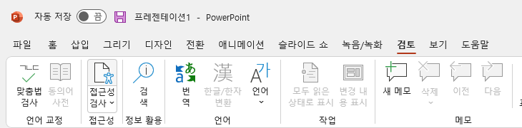
모든 사람이 프레젠테이션을 액세스할 수 있도록 만들기
  접근성 문제 확인: 접근성 검사기를 실행하여 화면 판독기가 모든 내용을 이해할 수 있고 모든 이미지에 대체 텍스트가 있는지 확인합니다.
  캡션 및 자막 켜기: 프레젠테이션할 때 라이브 캡션 또는 자막을 사용하여 프레젠테이션을 보다 포괄적으로 만듭니다.
  데크 공유: 프레젠테이션이 끝난 후 청중에게 슬라이드 덱을 전송하여 청중들이 자신의 속도에 맞춰 검토할 수 있도록 합니다.
사용해 보기: [검토] > [접근성 검사]을 선택하여 이 자습서의 내게 필요한 옵션 문제를 찾습니다.

Slide 4
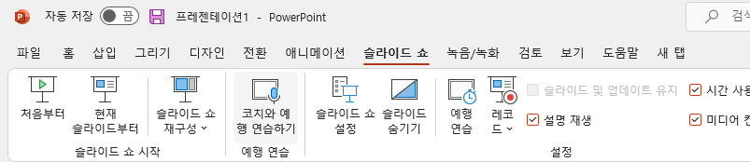
프레젠테이션 연습
PowerPoint의 Speaker Coach를 사용하여 프레젠테이션을 리허설하고 커뮤니케이션 기술을 향상시킬 수 있습니다.
Speaker Coach는 AI 기반 음성 기술을 사용하여 사용자가 말할 때 속도, 피치, 채움말 사용에 대한 피드백을 제공합니다.
사용자가 너무 말을 많이 하거나 슬라이드의 텍스트를 단순히 읽는 것을 감지하고 발표 기술을 향상시키기 위한 제안과 함께 보고서를 제공합니다.
사용해 보기: [슬라이드 쇼] > [코치와 에행 연습하기]을 선택하여 프레젠테이션을 리허설하고 속도, 피치 등에 대한 피드백을 받으세요.
1
“Contoso Corporation은 음 아시다시피 프랑스 파리에 본사를 둔 세계적인 제조 대기업입니다.”

